Slide 1
Совместное совещание Координационного совета администрации г. Сосновый Бор Ленинградской области по вопросам развития предпринимательства и представителей рабочей группы Общественного совета Госкорпорации «Росатом» по развитию территорий, АО «Корпорация «МСП», крупных предприятий и малого и среднего бизнеса
О содействии развитию и кооперации с предприятиями атомной отрасли субъектов малого и среднего предпринимательства
Докладчик
Ю.Б. Тебин
г. Сосновый Бор,
Ленинградская область
22.12.2015

Slide 2
Рабочая группа Общественного совета Госкорпорации «Росатом» по развитию территорий
Создана решением Общественного совета Госкорпорации «Росатом» под председательством С.В. Кириенко (протокол № 30 от 01.04.2015)
Цель:
содействие развитию территорий расположения предприятий атомной отрасли в части повышения уровня самозанятости и поддержки взаимодействия «Росатом-МСП».
Руководитель рабочей группы:
Тебин Юрий Борисович – член Общественного совета Госкорпорации «Росатом», вице-президент ТПП РФ Московской области.
!
Заседание РГ 12.11.2015 в МИФИ:
решение о создании Ассоциации по содействию развитию и кооперации
с предприятиями атомной отрасли субъектов малого и среднего предпринимательства

Slide 3
Рабочая группа по взаимодействию Госкорпорации «Росатом» и АО «Корпорация МСП» по вопросам обеспечения доступа субъектов МСП к закупкам (действующая)
Соглашение о взаимодействии между Госкорпорацией «Росатом» и
АО «Корпорация МСП» от 16.11.2015 № 1/8991-Д/С-2 (+ положение о РГ)
Задачи:
методическая поддержка субъектов МСП по вопросам участия в закупках;
информационная поддержка субъектов МСП;
организационная поддержка (конференции, информационные семинары);
подготовка предложений по вопросам:
- организации мероприятий, направленных на формирование сети квалифицированных и ответственных партнеров;
- создания условий для увеличения доли закупок (в т.ч. инновационной, высокотехнологичной продукции) у МСП;
- создания системы внедрения и трансфера новых технических и технологических решений МСП;
- создания условий участия МСП в программах инновационного развития;
- совершенствования законодательства о закупках;
- организации нотификации органов по сертификации на право проводить оценку соответствия систем менеджмента качества субъектов МСП.
Представители АО «Корпорация МСП»
+
Представители Госкорпорации «Росатом»

Slide 4
Рабочая группа по рассмотрению обращений и взаимодействию с субъектами МСП по вопросам, связанным с расширением доступа субъектов МСП к закупкам Госкорпорации «Росатом» и ее организаций (действующая)
В целях:
совершенствования системы закупок, актуализации перечня заказчиков второго, третьего типа (методические аспекты)
Представители Госкорпорации «Росатом»
Представители АО «Корпорация МСП»
Представители МСП и организаций инфраструктуры поддержки
+
+

Slide 5
Задачи Ассоциации по содействию развитию и кооперации с предприятиями атомной отрасли субъектов МСП
создание благоприятной среды для ведения бизнеса в территориях присутствия Госкорпорации «Росатом», поддержка МСП, повышение самозанятости населения территорий;
содействие созданию инфраструктурных организаций поддержки предпринимательской деятельности в территориях присутствия;
привлечение мер государственной поддержки для субъектов малого и среднего бизнеса-контрагентов Росатома;
взаимодействие с общероссийскими предпринимательскими организациями;
участие в разработке и сопровождении электронной платформы промышленной кооперации малого и среднего бизнеса и Госкорпорации «Росатом»;
мониторинг применительной практики Единого отраслевого стандарта закупок Госкорпорации «Росатом» с целью выработки предложений по ее совершенствованию;
стимулирование создания консорциумов малого и среднего бизнеса для совместного выполнения заказов.

Slide 6
Субъекты взаимодействия «Росатом – МСП»
Ассоциация
ЗАТО
Союз
АТР АЭС
Ассоциация МСП РА:
МСП, работающие и планирующие работать во взаимодействии с Росатомом;
МСП, работающие на территориях расположения предприятий атомной отрасли;
организации инфраструктуры поддержки и развития МСП.

Slide 7
Дорожная карта процесса взаимодействия МСП и Росатома
Предприниматель представляет информацию о своих возможностях (анкета)
Предприниматель указывает предприятия Росатома, с которыми он хотел бы сотрудничать
Дирекция "МСП РА" информирует предприятия, указанные в п.2, и иные соответствующего профиля, об инициативе Предпринимателя
Ответы предприятий с обязательным указанием контактного лица для дальнейшего общения направляются Предпринимателю
…
Сопровождение Ассоциацией МСП РА
* В дальнейшем реализация всех этапов будет осуществляться в электронной автоматической форме

Slide 8
Содействие участию в программах партнерства государственных организаций-заказчиков
На настоящий момент программы партнерства утверждены у 8 крупных заказчиков:
ПАО «Аэрофлот»,
ОАО «АК «Транснефть»,
ПАО «МРСК Северо-Запада»,
Росавтодор,
ПАО «Газпром»,
ОАО «РЖД»,
ПАО «ФСК ЕЭС»,
АК «Алроса»

Slide 9
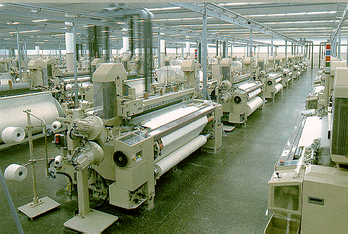
Текущие инициативы МСП по взаимодействию с Росатомом
логистика
металлообработка и производство инструмента
обслуживание инженерных систем
модернизация и поставка станочного оборудования
сорбционные технологии
средства и методы неразрушающего контроля
IT-технологии
производство отечественного ЧПУ

Slide 10
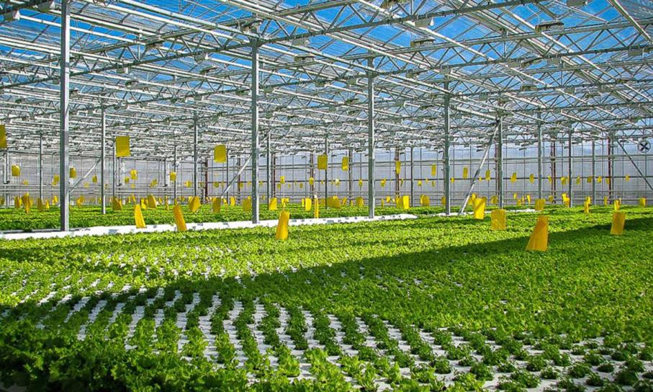
Развитие предпринимательских инициатив, не связанных с деятельностью предприятий Госкорпорации «Росатом»
агробизнес;
торговая деятельность:
«муниципальный импорт»;
«муниципальный экспорт»;
обслуживание населения:
благоустройство;
медицина и пр.

Slide 11
Спасибо за внимание
Контакты:
Тебин Юрий Борисович
+7 (985) 210-71-82, tebin@yandex.ru

